Slide 1
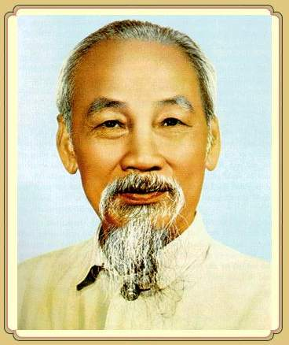

Slide 2
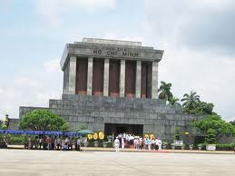

Slide 3

TẬP LÀM VĂN
ĐÁP LỜI KHEN NGỢI
TẢ NGẮN VỀ BÁC HỒ

Slide 4
Bài 1: Nói lời đáp của em trong những trường hợp sau:
a. Em quét dọn nhà cửa sạch sẽ, được cha mẹ khen.
b. Em mặc đẹp, được các bạn khen.
c. Em vứt một hòn đá nằm giữa đường sang bên đường để người qua lại khỏi vấp; một cụ già nhìn thấy, khen em.

Slide 5
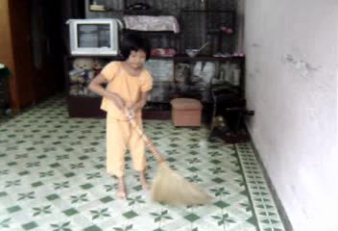
Em quét dọn nhà cửa sạch sẽ, được cha mẹ khen.
- Con cảm ơn bố mẹ ạ .
- Thật thế hả mẹ? Vậy ngày nào con cũng sẽ quét nhà thật sạch để ba mẹ vui.

Slide 6
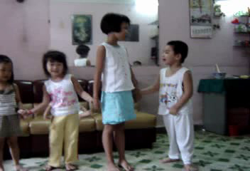
b. Em mặc đẹp, được các bạn khen.
- Thế à, cảm ơn bạn
- Cảm ơn bạn đã có lời khen.
- Bạn khen mỡnh quá rồi. Cảm ơn bạn.

Slide 7
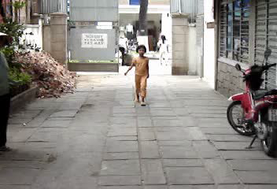
c. . Em vứt một hòn đá nằm giữa đường sang bên đường để người qua lại khỏi vấp; một cụ già nhìn thấy, khen em. .
- Không có gì đâu ạ, cháu cảm ơn bác.
- Dạ, cảm ơn bác. Cháu sợ những người khác bị vấp ngã ạ.

Slide 8


a.Ảnh Bác được treo ở đâu?
b. Trông Bác như thế nào( râu tóc, vầng trán, đôi mắt….)?
c. Em muốn hứa với Bác điều gì?
Bài 2: Quan sát ảnh Bác Hồ được treo trong lớp học, trả lời các câu hỏi.
CHỦ TỊCH HỒ CHÍ MINH

Slide 9
Giới thiệu ảnh
Bác Hồ được
treo ở đâu?
Trông
Bác như thế nào?
Em
muốn
hứa
với
Bác
điều
gì?
Tả ngắn về
Bác Hồ
Tình cảm của Bác
đối với thiếu nhi
như thế nào?

Slide 10
Bài3: Dựa vào những câu trả lời ở bài 2, viết một đoạn từ 3 đến 4 câu về ảnh Bác Hồ.
a, Ảnh Bác Hồ được treo trên bức tường, chính giữa phía trên bảng lớp học của em.

Slide 11
b, Bác như luôn mỉm cười với chúng em. Mái tóc và râu Bác bạc phơ như ông tiên trong các câu chuyện cổ tích. Vầng trán Bác cao và rộng. Đôi mắt Bác sáng ngời như… Đôi má Bác

Slide 12
c, Em nhìn ảnh Bác và thầm hứa sẽ luôn cố gắng chăm ngoan, học giỏi để bố mẹ - thầy cô vui lòng và để xứng đáng là cháu ngoan Bác Hồ.

Slide 13
3. Viết một đoạn 3 – 5 câu về ảnh Bác Hồ
Bài làm
Ảnh Bác Hồ được treo trên bức tường, chính giữa trên bảng lớp học của em. Trong ảnh Bác Hồ có râu, tóc bạc phơ. Da Bác hồng hào, vầng trán Bác cao và rộng. Đôi mắt Bác hiền từ, lúc nào cũng nhìn chúng em trìu mến. Em muốn hứa với Bác sẽ chăm ngoan học giỏi, để xứng đáng là cháu ngoan của Bác.

Slide 14
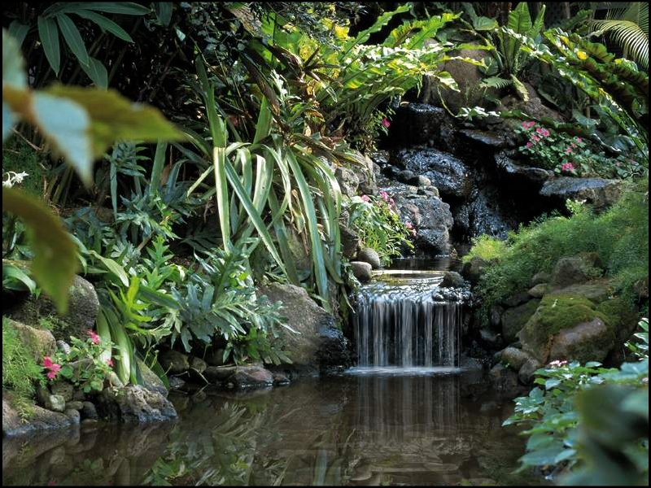
CHÀO CÁC EM !

